Slide 1
Никополис-ад-Иструм
История основания, современный вид и его культурное значение

Slide 2
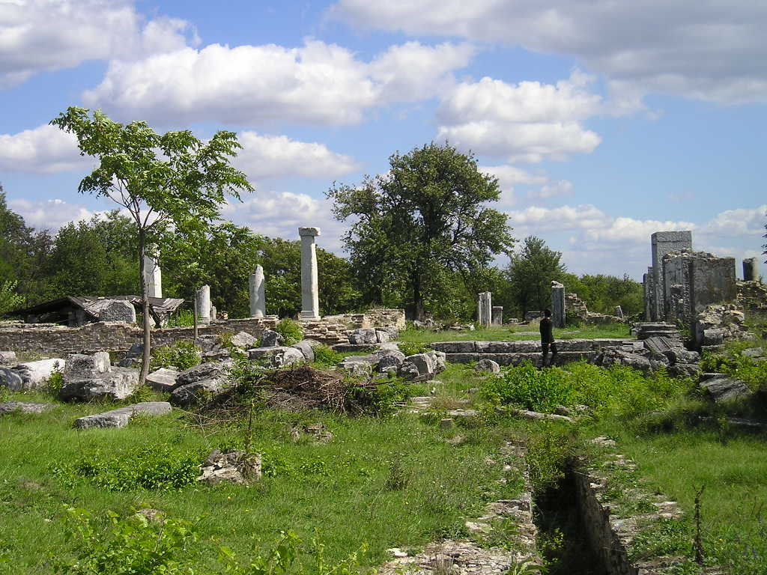
Основание города
Нико́полис-ад-И́струм ― бывший римский и византийский город, основанный императором Траяном около 101―106 гг. н.э., на пересечении рек Янтра и Росица в память своих побед над даками. Его руины находятся в селе Никюп, в 20 км к северу от Велико-Тырново в северной Болгарии. Город достиг своего процветания во времена правления Траяна, Адриана, Антонинов и династия Северов.

Slide 3
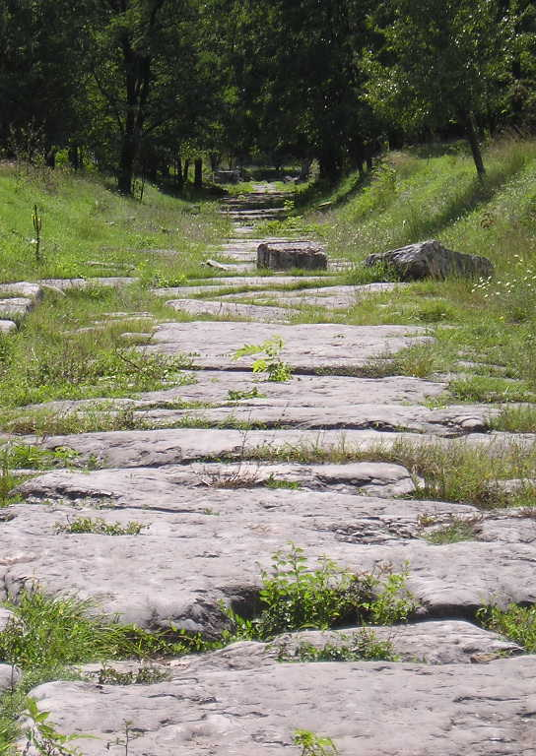
Постройка города
Римляне строили Никополис-ад-Иструм согласно четкому плану по ортогональной системе – все улицы города были прямыми, располагались соответственно сторонам света и пересекались под углом 90°. Город занимал площадь около 30 гектаров. Изначально крепостной стены здесь не было, однако при возникновении угрозы набегов варваров в конце второго века ее все-таки возвели. С каждой стороны были построены ворота, главным входом в город считались западные, смотрящие в сторону Рима.

Slide 4
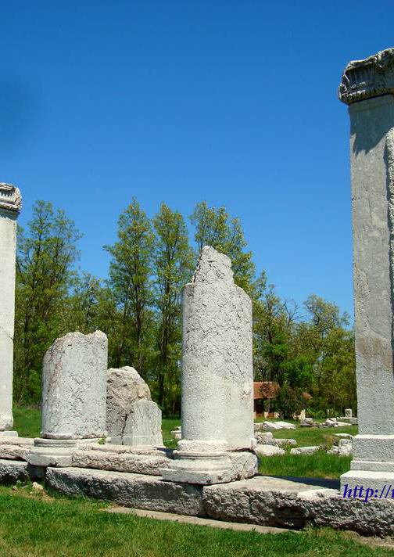
Устройство города
У центральной площади – агора – найдены развалины колоннады, малого театра, общественных зданий и магазинов. Имелась и общественная баня, обнаружены остатки системы обогреваемых полов в некоторых зданиях. Предположительно, существовала даже открытая отопляемая зимой дорожка для прогулок.

Slide 5
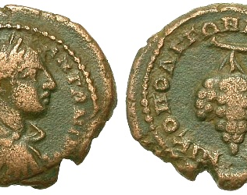
Город чеканил и собственные монеты. Обнаружено более 1000 видов бронзовых монет с разными изображениями из Никополис-ад-Иструма. Там жили люди разных религий, что объясняет и разные типы захоронений, найденные в районе. Некрополь города располагался по обе стороны дороги в Нове и в западном направлении. От него сохранилась 121 могила.

Slide 6
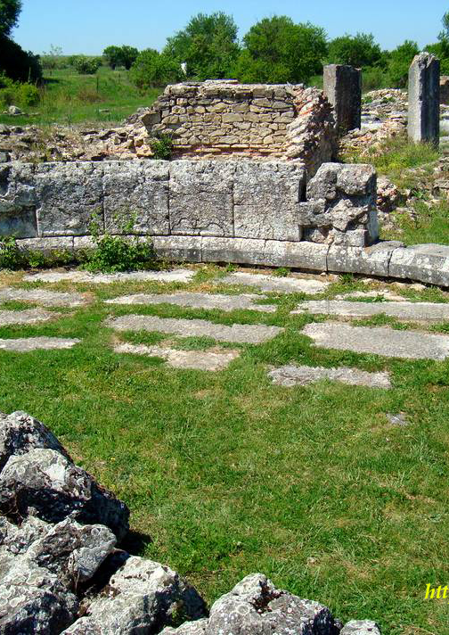
Разрушение города и его дальнейшая судьба
В 447 году город был разрушен гуннами под предводительством Аттилы. Возможно, на самом деле поселение было покинуто ещё до начала V века. В VI веке город был перестроен в мощную крепость где размещались в основном военные постройки и церквей, следуя общей тенденции, характерной для городов того века в придунайской зоне. Самая большая площадь обширных руин (21,55 га) города не была занята поселенцами вновь: крепость занимала лишь четвертую часть старого города (5,75 га), в его юго-восточном углу. Никополис стал резиденцией епископа в начале византийского периода и был окончательно уничтожен в результате аварского нашествия в конце VI века. В средневековье здесь возникло болгарское поселение (с X по XIV век)

Slide 7
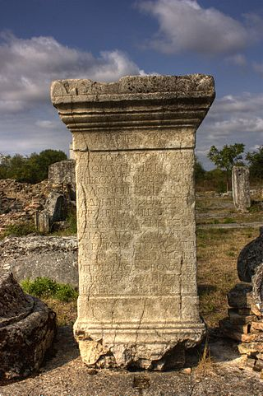
Культурная ценность
Является объектом всемирного наследия ЮНЕСКО с 1984 года (в 3 и 4 категории)

Slide 8
Источники
https://ru.wikipedia
Иванов Т. К., Иванов Р. Т. Никополис ад Иструм. София, 1994.
Poulter, Andrew. Nicopolis ad Istrum: A Roman, Late Roman and Early Byzantine City
http://inbg.pro

